Slide 1
ΕΞΕΛΙΞΗ ΤΟΥ ΙΣΛΑΜΙΣΤΙΚΟΥ ΚΑΙ ΤΖΙΧΑΝΤΙΣΤΙΚΟΥ ΛΟΓΟΥ
ΣΩΤΗΡΙΟΣ ΣΤ. ΛΙΒΑΣ

Slide 2
Α. ΟΡΙΣΜΟΙ
ΤΟ ΠΡΟΒΛΗΜΑ ΤΟΥ ΟΡΙΣΜΟΥ
(ονομάτων επίσκεψη)
ΙΣΛΑΜΙΣΜΟΣ – ΠΟΛΙΤΙΚΟ ΙΣΛΑΜ
(ΠΟΛΙΤΙΚΗ ΚΑΙ ΒΙΑ – το ζήτημα του μονισμού)
ΡΙΖΟΣΠΑΣΤΙΣΜΟΣ – ΡΙΖΟΣΠΑΣΤΙΚΟ ΙΣΛΑΜ (ΡΙΖΟΣΠΑΣΤΙΚΟΠΟΙΗΣΗ: η εξέλιξη μιας λέξης)
ΣΑΛΑΦΙΣΜΟΣ/ ΤΑΜΠΛΙΓΙ

Slide 3
Είναι το Ισλάμ βίαιο; (Paul Weller: ακόμη και η απλή φράση «το Ισλάμ δεν είναι βίαιο» συνήθως επιβεβαιώνει το αντίθετο, αφού ένα ισχυρό λεκτικό σχήμα δεν διαλύεται μέσω της απλής άρνησής του, αφού η άρνηση πραγματώνεται με τη χρήση αυτού του σχήματος»).

Slide 5
Α. ΟΡΙΣΜΟΙ
ΤΟ ΠΡΟΒΛΗΜΑ ΤΟΥ ΟΡΙΣΜΟΥ
ΦΟΝΤΑΜΕΝΤΑΛΙΣΜΟΣ
ΕΞΤΡΕΜΙΣΜΟΣ/ΦΑΝΑΤΙΣΜΟΣ
ΤΑΚΦΙΡΙΣΜΟΣ – ΤΑΚΦΙΡ
ΟΥΑΧΑΜΠΙΣΜΟΣ – ΝΤΕΟΜΠΑΝΤΙ
ΤΖΙΧΑΝΤΙΣΜΟΣ (και εγκληματικός/ μηδενιστικός τζιχαντισμός)

Slide 6
B. ΚΥΡΙΑ ΚΟΙΝΑ ΣΤΟΙΧΕΙΑ – ΤΑ ΚΥΡΙΑ ΔΙΑΚΥΒΕΥΜΑΤΑ
ΝΤΑΟΥΑ
ΣΑΡΙΑ
ΠΗΓΕΣ ΔΙΚΑΙΟΥ
(Σούννα, Κοράνι, Ιτζντιχάντ, Ράι, Κιγιάς)
ΜΠΑΓΙΑΤ

Slide 7
B. ΚΥΡΙΑ ΚΟΙΝΑ ΣΤΟΙΧΕΙΑ – ΤΑ ΚΥΡΙΑ ΔΙΑΚΥΒΕΥΜΑΤΑ
ΜΠΑΚΙΓΙΑ
ΡΙΝΤΑ – ΤΑΚΦΙΡ
ΤΟ ΕΣΩΤΕΡΙΚΟ ΜΕΤΩΠΟ: Η ΘΕΣΗ ΑΠΕΝΑΝΤΙ ΣΤΗ ΓΥΝΑΙΚΑ
ΣΟΥΦΙΚΟΣ ΜΥΣΤΙΚΙΣΜΟΣ ΚΑΙ ΙΣΛΑΜΙΣΜΟΣ

Slide 8
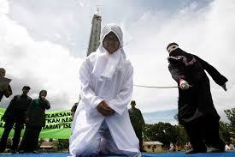
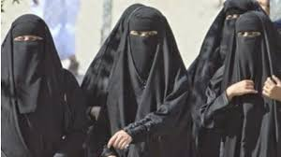
ΣΑΡΙΑ – ΤΟ ΑΠΟΛΥΤΟ ΚΑΚΟ;

Slide 9
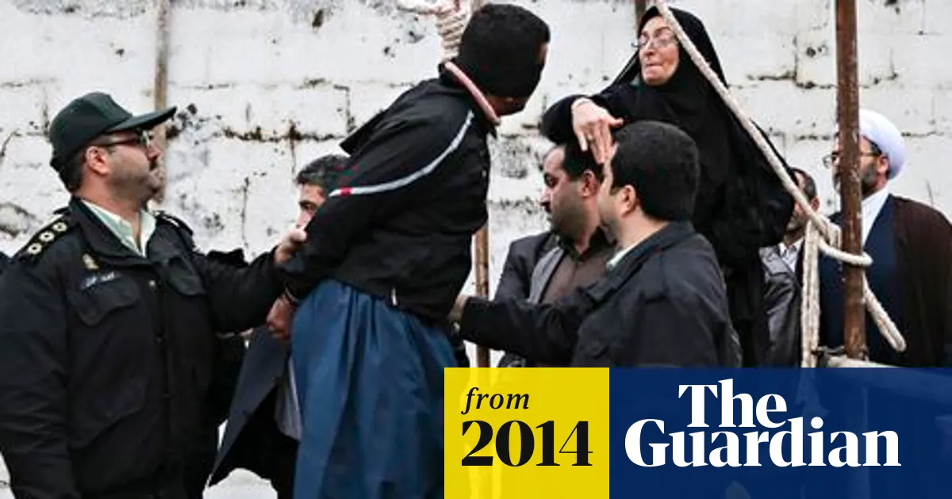

Slide 10
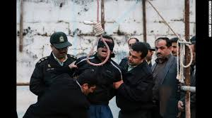
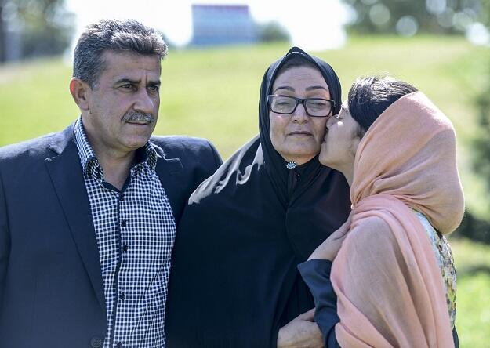
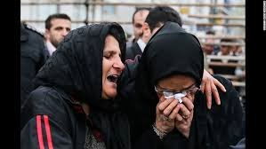
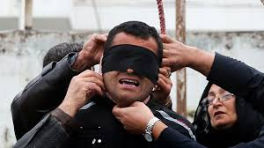

Slide 11
ΤΑ ΠΕΝΤΕ ΙΔΑΝΙΚΑ ΤΗΣ ΣΑΡΙΑ
Αλ Σατίμπι (14^{ος} αιώνας):
Προστασία ζωής
Προστασία θρησκείας
Προστασία περιουσίας
Προστασία οικογένειας και απογόνων – γενιάς
Προστασία διάνοιας και σκέψης
Marshall Hodgson: το ισλαμικό δίκαιο φαινόταν “dangerously soft on criminals” – (αντιμετώπιση από Βρετανούς)

Slide 12
ΟΙ 4 ΣΧΟΛΕΣ ΔΙΚΑΙΟΥ
Μάλικι
Σάφιι
Χάναφι (Μουρτζίιτες: οι Αναβλητικοί – το ρεύμα του ισλαμικού ρασιοναλισμού: Μουταζιλίτες)
Χάνμπαλι
Τζάφαρι (Σιιτισμός)

Slide 13
ΤΟ ΚΟΡΑΝΙ

Slide 14
Γ. ΟΙ ΠΡΟΓΟΝΟΙ
Ιμπν Ταϋμιγια
ΙΜΠΝ ΧΑΝΜΠΑΛ
Τζαμαλ αλ – Αφγκανι & Πανισλαμισμοσ

Slide 15
Γ. ΟΙ ΠΡΟΓΟΝΟΙ
Μαουντουντι και Ισλαμικοσ «εθνικισμοσ»
Ρασιντ Ριντα, MOXAMMENT AMΠΝΤΟΥ και Ανανεωτισμοσ - Η απαντηση στην αποικιοκρατια

Slide 16
Ιμπν Ταϋμιγια & Τζαμαλ αλ – Αφγκανι

Slide 17
Μαουντουντι &Ρασιντ Ριντα

Slide 18
Δ. Η ΕΞΕΛΙΞΗ
Σαγεντ Κουτμπ & Χασσαν αλ - Μπανα
ΔΥΤΙΚΗ ΑΠΟΙΚΙΟΚΡΑΤΙΑ
ΤΟ ΚΟΣΜΙΚΟ ΚΡΑΤΟΣ ΩΣ ΦΑΡΑΩ
Α) ΑΔΕΛΦΟΙ ΜΟΥΣΟΥΛΜΑΝΟΙ

Slide 19
Δ. Η ΕΞΕΛΙΞΗ
Η ΣΥΓΧΡΟΝΗ ΚΟΙΝΩΝΙΑ ΣΕ ΜΙΑ ΚΑΤΑΣΤΑΣΗ ΤΖΑΧΙΛΙΓΙΑ
ΦΙΤΝΑ: η διπλή έννοια μιας λέξης (αδικία και αταξία)
ΚΟΙΝΩΝΙΚΟΣ ΣΥΝΤΗΡΗΤΙΣΜΟΣ
ΣΚΟΤΩΝΟΝΤΑΣ ΤΟΝ ΤΥΡΑΝΝΟ
Α) ΑΔΕΛΦΟΙ ΜΟΥΣΟΥΛΜΑΝΟΙ

Slide 20
ΧΑΣΣΑΝ ΑΛ ΜΠΑΝΑ ΚΑΙ ΣΑΓΕΝΤ ΚΟΥΤΜΠ

Slide 21
Τζαχιλίγια είναι η εξουσία του ανθρώπου πάνω στον άνθρωπο, ή μάλλον η υποταγή του ανθρώπου στον άνθρωπο και όχι στον Θεό. Υποδηλώνει την απόρριψη της θεϊκής φύσης του Θεού και τη λατρεία των θνητών … Η τζαχιλίγια είναι το αντίστροφο κάτοπτρο του Ισλάμ … Βρισκόμαστε σε ένα σταυροδρόμι: θα επιλέξουμε είτε το Ισλάμ είτε την τζαχιλίγια (Κουτμπ)
αυτή η χριστιανική ειδωλολατρία της Τριαδικής Πίστης και αυτές οι αντιλήψεις για την αμαρτία και την εξιλέωση που δεν βγάζουν κανένα απολύτως νόημα, ο καπιταλισμός που προϋποθέτει ως σύστημα τα μονοπώλια και την τοκογλυφία, την απληστία και την εκμετάλλευση, ο ατομικισμός, από τον οποίο απουσιάζει κάθε στοιχείο αλληλεγγύης και κοινωνικής ευαισθησίας πέραν του πλαισίου του νόμου, αυτή η άδεια, υλιστική αντίληψη για τη ζωή, αυτή η κτηνώδης ελευθερία που αποκαλείται ανεκτικότητα, αυτό το σκλαβοπάζαρο που ονομάζουν «γυναικεία απελευθέρωση» (Κουτμπ)

Slide 22
Δ. ΕΞΕΛΙΞΗ
ΕΣΤΙΑΣΗ ΣΤΟ ΤΖΙΧΑΝΤ
Ο ΜΠΙΝ ΛΑΝΤΕΝ ΚΑΙ ΤΟ ΤΖΙΧΑΝΤ ΣΤΟ ΑΦΓΑΝΙΣΤΑΝ
ΑΫΜΑΝ ΑΛ ΖΑΟΥΑΧΙΡΙ
Β) ΑΛ ΚΑΪΝΤΑ

Slide 23
Δ. ΕΞΕΛΙΞΗ
Ο «ΠΟΛΕΜΟΣ» ΣΤΗΝ ΤΡΟΜΟΚΡΑΤΙΑ
Ο ΜΠΟΥΣ ΩΣ ΣΤΑΥΡΟΦΟΡΟΣ: Η ΑΝΤΕΣΤΡΑΜΜΕΝΗ ΕΙΚΟΝΑ
Β) ΑΛ ΚΑΪΝΤΑ

Slide 24
ΟΣΑΜΑ ΜΠΙΝ ΛΑΝΤΕΝ & ΑΫΜΑΝ ΑΛ ΖΑΟΥΑΧΙΡΙ

Slide 25
Δ. ΕΞΕΛΙΞΗ
Γ) ISIS
ΖΑΡΚΑΟΥΙ
ΑΛ ΜΠΑΓΝΤΑΝΤΙ
Η ΒΙΑ ΩΣ ΜΗΝΥΜΑ

Slide 26
ΑΜΠΟΥ ΜΟΥΣΑΜΠ ΑΛ ΖΑΡΚΑΟΥΙ & ΑΛ ΜΠΑΓΝΤΑΝΤΙ

Slide 27
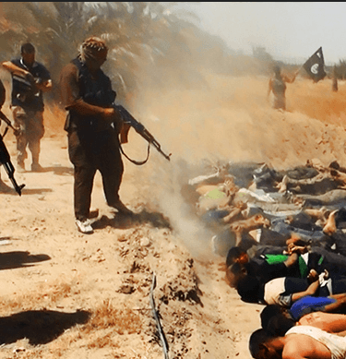

Slide 28
ISIS: ΜΕΓΙΣΤΗ ΕΔΑΦΙΚΗ ΕΠΕΚΤΑΣΗ ΚΑΙ ΤΑ ΟΝΕΙΡΑ ΤΟΥ ΧΑΛΙΦΑΤΟΥ

Slide 29
E. Η ΦΥΣΗ ΤΗΣ ΕΞΕΛΙΞΗΣ
ΜΗ ΓΡΑΜΜΙΚΗ ΕΞΕΛΙΞΗ
ΚΑΘΕ ΒΗΜΑ, ΡΙΖΙΚΗ ΡΗΞΗ ΜΕ ΤΟ ΠΑΡΕΛΘΟΝ
«ΔΗΜΟΚΡΑΤΙΚΗ» ΕΞΕΛΙΞΗ
Η ΔΥΝΑΜΗ ΣΤΟΝ ΚΑΘΕ ΠΙΣΤΟ

Slide 30
E. Η ΦΥΣΗ ΤΗΣ ΕΞΕΛΙΞΗΣ
ΠΕΡΙΦΡΟΝΗΣΗ ΣΤΟΥΣ ΘΕΣΜΟΥΣ ΤΗΣ ΓΝΩΣΗΣ – ΑΝΤΙΜΕΤΩΠΙΣΗ ΤΗΣ ΑΛ ΚΑΪΝΤΑ
ΑΝΤΙΓΡΑΦΗ ΤΗΣ ΔΥΣΗΣ

Slide 31
E. Η ΦΥΣΗ ΤΗΣ ΕΞΕΛΙΞΗΣ
ΤΟ ΤΖΙΧΑΝΤ ΩΣ ΠΡΟΣΩΠΙΚΗ ΕΥΘΥΝΗ ΤΟΥ ΠΙΣΤΟΥ
ΟΙ ΜΟΝΑΧΙΚΟΙ ΛΥΚΟΙ

Slide 32
ΟΙ ΜΟΝΑΧΙΚΟΙ ΛΥΚΟΙ

Slide 33
ΜΑΔΡΙΤΗ, 2004

Slide 34
CHARLIE - HEBDO

Slide 35
E. Η ΦΥΣΗ ΤΗΣ ΕΞΕΛΙΞΗΣ
ΟΙ ΣΧΕΣΕΙΣ ΜΕ ΤΗ ΔΥΣΗ (Όχι απολογία, όχι εξήγηση – μόνο δράση)
ΕΜΦΑΣΗ ΣΤΗ ΔΥΝΑΜΗ ΤΗΣ ΕΙΚΟΝΑΣ
(Filming with drones, Clanging of swords, Management of Savagery)

Slide 36
E. Η ΦΥΣΗ ΤΗΣ ΕΞΕΛΙΞΗΣ
Η ΒΙΑ ΣΤΗΝ ΕΙΚΟΝΑ
ΜΕΤΑΜΟΝΤΕΡΝΙΣΜΟΣ

Slide 37
E. Η ΦΥΣΗ ΤΗΣ ΕΞΕΛΙΞΗΣ
Η ΤΖΙΧΑΝΤΙΣΤΙΚΗ ΒΙΑ & ΤΑ VIDEO GAMES
(Fortnite, Call of Duty)
Η ΤΖΙΧΑΝΤΙΣΤΙΚΗ ΒΙΑ ΩΣ ΑΠΟΛΥΤΗ ΕΛΕΥΘΕΡΙΑ
sex, drugs, money & jihad – 5 star jihad

Slide 38
Filming with drones

Slide 39
CLANGING OF SWORDS PART 3

Slide 40
Management of Savagery & Jihadi John

Slide 42
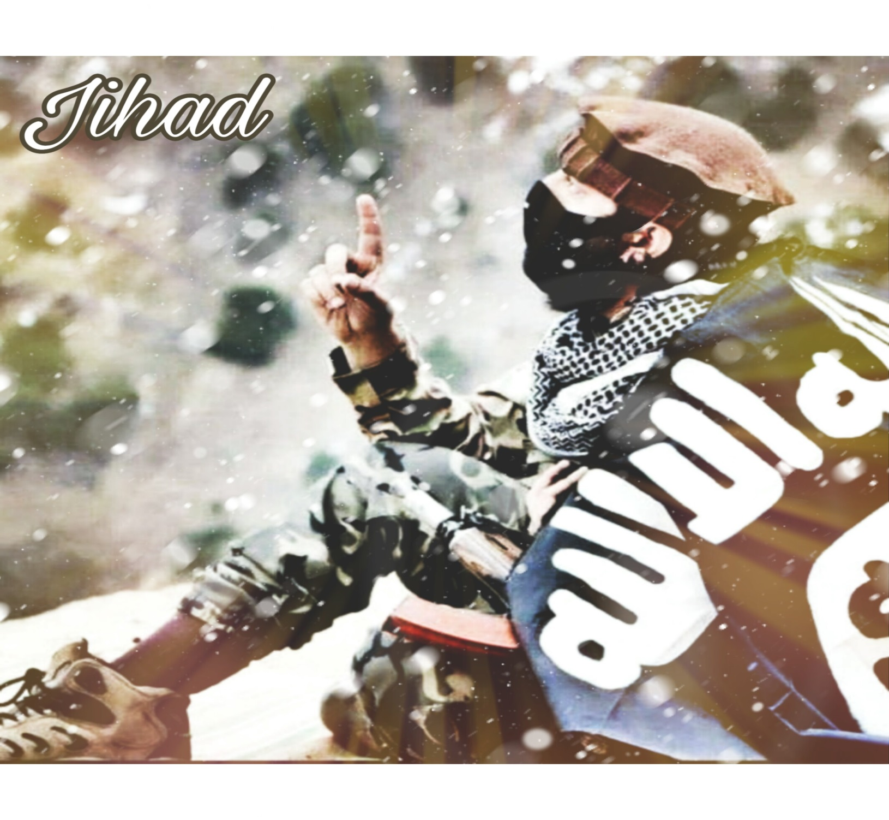

Slide 44
E. Η ΦΥΣΗ ΤΗΣ ΕΞΕΛΙΞΗΣ
Η ΕΛΞΗ ΣΤΟΥΣ ΔΥΤΙΚΟΥΣ ΑΠΟΚΡΥΦΙΣΤΙΚΟΣ ΤΖΙΧΑΝΤΙΣΜΟΣ
(Dabiq, το τέλος του κόσμου)
ΟΙ ΣΧΕΣΕΙΣ ΜΕ ΤΟΝ ΣΙΙΤΙΣΜΟ

Slide 45
Dabiq

Slide 46
ΔΥΤΙΚΟΙ ΜΑΧΗΤΕΣ

Slide 47
LIONEL DUMONT - «Ο ΞΑΝΘΟΣ ΟΣΑΜΑ»

Slide 48
ΣΤ. ΟΡΓΑΝΩΤΙΚΑ ΘΕΜΑΤΑ
α) Η ΜΟΥΣΟΥΛΜΑΝΙΚΗ ΑΔΕΡΦΟΤΗΤΑ ΣΤΗΝ ΕΞΟΥΣΙΑ
β) ΤΟ FIS ΣΤΗΝ ΑΛΓΕΡΙΑ
γ) Η ΑΛ ΚΑΪΝΤΑ ΩΣ BRAND NAME ΤΗΣ ΤΡΟΜΟΚΡΑΤΙΑΣ

Slide 49
September 11 attacks

Slide 50
ΣΤ. ΟΡΓΑΝΩΤΙΚΑ ΘΕΜΑΤΑ
δ) Ο ΜΑΧΝΤΙ
ε) ΠΡΟΣΩΠΙΚΗ ΗΘΙΚΗ ΚΑΙ ΣΑΡΙΑ
στ) BOKO HARAM: ΤΟ ΜΙΣΟΣ ΩΣ ΙΔΕΟΛΟΓΙΑ (Forgotten girls)

Slide 51
SHEKAU

Slide 52
SHEKAU
Chaos is worse than killing (Qu‘ran 2:191).
Everyone knows democracy is unbelief, and everyone knows the constitution is unbelief

Slide 53
ΣΤ. ΟΡΓΑΝΩΤΙΚΑ ΘΕΜΑΤΑ
ζ) ΤΑΛΙΜΠΑΝ, ΙSIS ΚΑΙ ΝΑΡΚΩΤΙΚΑ (Ηρωίνη, Captagon)
η) ΟΙΚΟΝΟΜΙΚΕΣ & ΟΡΓΑΝΩΤΙΚΕΣ ΠΛΕΥΡΕΣ ΚΡΑΤΙΚΗΣ ΛΕΙΤΟΥΡΓΙΑΣ ΤΟΥ ISIS (έσοδα, φόροι, διατάγματα, νόμισμα, το Χαλιφάτο, DAESH)

Slide 54
ΠΟΛΙΤΙΣΜΟΣ

Slide 55
ΠΟΛΙΤΙΣΜΟΣ

Slide 56
ΠΟΛΙΤΙΣΜΟΣ

Slide 57
ΣΤ. ΟΡΓΑΝΩΤΙΚΑ ΘΕΜΑΤΑ
θ) ΕΚΜΕΤΑΛΛΕΥΟΜΕΝΟΙ ΤΑ ΚΕΝΑ ΣΤΗΝ ΚΡΑΤΙΚΗ ΔΟΜΗΣΗ (ΛΙΒΥΗ, ΜΑΛΙ, ΜΑΥΡΙΤΑΝΙΑ, ΣΟΜΑΛΙΑ: Al Shabab)

Slide 58
ΣΤ. ΟΡΓΑΝΩΤΙΚΑ ΘΕΜΑΤΑ
ι) ΤΑ ΕΞΩΤΕΡΙΚΑ ΣΗΜΑΔΙΑ ΑΝΑΓΝΩΡΙΣΗΣ (Zambiba) – ΑΝΑΓΝΩΡΙΖΟΝΤΑΣ ΤΟΥΣ ΤΡΟΜΟΚΡΑΤΕΣ (VERA)

Slide 59
ΡΙΖΟΣΠΑΣΤΙΚΟΠΟΙΗΣΗ (η ιστορία μιας δαιμονοποίησης)
Ongering (2007): διαδικασία προσωπικής ανάπτυξης, κατά την οποία ένα άτομο υιοθετεί ολοένα και πιο ακραίεςριζοσπαστικές ή πολιτικοθρησκευτικές ιδέες και στόχους, (ενώ ταυτόχρονα) πείθεται ότι η επίτευξη αυτών των στόχων δικαιολογεί τη χρήση ακραίων μεθόδων.
Mandel (2012): την αύξηση ή και την ενίσχυση του εξτρεμισμού στον τρόπο σκέψης, στα συναισθήματα, στην συμπεριφορά ατόμων και ομάδων.
Hongan και Bradock (2010): κοινωνική και ψυχολογική διαδικασία της σταδιακά βιωμένης δέσμευσης σε ακραίες πολιτικές ή θρησκευτικές ιδεολογίες

Slide 60
ΜΟΝΤΕΛΑ ΡΙΖΟΣΠΑΣΤΙΚΟΠΟΙΗΣΗΣ
Τα πλέον καθιερωμένα μοντέλα ριζοσπαστικοποίησης είναι:
α) η πυραμίδα Prevent,
β) το μοντέλο της Αστυνομίας της Νέας Υόρκης,
γ) τα τέσσερα στάδια του Marc Sageman,
δ) τα οκτώ στάδια του Taarnby,
ε) το μονοπάτι του Gill,
στ) το μοντέλο Wiktorowicz,
ζ) η κλίμακα της τρομοκρατίας του Moghaddam,
η) οι δώδεκα μηχανισμοί της πολιτικής ριζοσπαστικοποίησης των McCauley και Moskalenko.

Slide 61
ΤΑ 4 ΣΤΑΔΙΑ ΤΟΥ MARC SAGEMAN
Αίσθηση «ηθικής προσβολής»
Μια συγκεκριμένη ερμηνεία του κόσμου.
Αντιστοίχηση με μια προσωπική εμπειρία.
Κινητοποίηση μέσα από δίκτυα.

Slide 62
ΤΑ 8 ΣΤΑΔΙΑ ΤΟΥ TAARNBY
Προσωπική αποξένωση και περιθωριοποίηση.
Πνευματικές αναζητήσεις.
Διαδικασία ριζοσπαστικοποίησης.
Συναντήσεις και κοινωνικοποίηση με ανθρώπους παρόμοιων αντιλήψεων.
Σταδιακή απομόνωση και σχηματισμός πυρήνα.
Αποδοχή της βίας ως νόμιμου πολιτικού μέσου.
Σύνδεση με άτομο υψηλής σημασίας στην οργάνωση.
Πέρασμα στη δράση.

Slide 63
Violent Extremist Risk Assessment (VERA)

Slide 64
ΣΟΜΑΛΙΑ: Al Shabab & ΛΙΒΥΗ

Slide 65
Ζ. “JIHADESE”: ΟΜΙΛΩΝΤΑΣ ΤΗΝ ΤΖΙΧΑΝΤΙΣΤΙΚΗ
ΤΡΑΓΟΥΔΙΑ (I’m gonna 72)
https://soundcloud.com/user-334244/isis-anthem-prod-young-henbo
ΠΟΙΗΣΗ
ΜΟΥΣΙΚΗ
DIGIHAD (Digital Jihad)
ΙΣΛΑΜΙΣΤΙΚΟΣ ΛΟΓΟΣ

Slide 66
JIHADESE

Slide 67
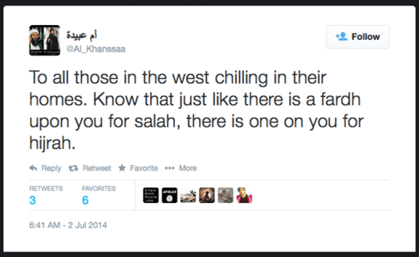
JIHADESE
Chocolate, choc-ice, coconut Muslims, munafiq, moonies: Μουσουλμάνοι που είναι “brown on the outside, white on the inside”

Slide 68
ΜΗΝΥΜΑ ΧΙΤΖΡΑ ΑΥΓΟΥΣΤΟΣ 2014
Το κράτος μας θεμελιώνεται στο Ισλάμ
και αν και έχει κηρύξει τζιχάντ στους εχθρούς μας
φροντίζει τις υποθέσεις του λαού μας
με αγάπη, υπομονή
και προσοχή – και χωρίς έλεγχο.
Η Σαρία του Κυρίου μας είναι το φως και αυτό μας ανεβάζει στα αστέρια
Έτσι, ζούμε χωρίς ντροπή, μια ζωή ειρήνης και ασφάλειας.

Slide 69
ISIS DISCOURSE
If we are not violent in our jihad and if softness seizes us, that will be a major factor in the loss of the element of strength
(al – Naji: Management of Savagery)

Slide 70
ISIS DISCOURSE
Kill the disbeliever whether he is civilian or military, for they have the same ruling
(Management of Savagery)

Slide 71
ISIS DISCOURSE
Do not ask for anyone’s advice and do not seek anyone’s verdict. The path of fighting is the path of light
(Abu Muhammed al Adnani)

Slide 72
ISIS DISCOURSE
“If you are not able to find IED or a bullet, then single out the disbelieving American, Frenchman, or any of their allies. Smash his head with a rock, or slaughter him with a knife, or run him over with your car, or throw him down from a high place, or choke him, or poison him…If you are unable to do so, then burn his home, car, or business. Or destroy his crops. If you are unable to do so, then spit in his face”
(Abu Muhammed al Adnani)

Slide 74
H. ΧΡΕΙΖΟΜΑΣΤΕ ΕΝΑ ΝΕΟ ΙΣΛΑΜ;
ΙΣΛΑΜΙΚΟΣ «ΦΙΛΕΛΕΥΘΕΡΙΣΜΟΣ»
ΤΑ ΟΡΙΑ ΤΗΣ ΕΚΠΑΙΔΕΥΣΗΣ

Slide 75
H. ΧΡΕΙΖΟΜΑΣΤΕ ΕΝΑ ΝΕΟ ΙΣΛΑΜ;
ΣΑΧΡΟΥΡ, ΓΚΙΟΥΛΕΝ, ΡΑΜΑΝΤΑΝ & Η ΑΝΑΖΗΤΗΣΗ ΓΙΑ ΤΟΝ ΜΟΥΣΟΥΛΜΑΝΟ ΛΟΥΘΗΡΟ –
Ο ΔΙΑΛΟΓΟΣ ΣΤΟ ΕΣΩΤΕΡΙΚΟ ΤΗΣ
ΚΟΙΝΟΤΗΤΑΣ

Slide 76
H. ΧΡΕΙΑΖΟΜΑΣΤΕ ΕΝΑ ΝΕΟ ΙΣΛΑΜ;
ΣΟΥΡΑ: ΜΙΜΗΣΕΙΣ ΔΥΤΙΚΩΝ ΘΕΣΜΩΝ
Η ΔΥΣΗ ΚΑΙ ΤΟ ΠΡΟΒΛΗΜΑ ΤΟΥ ΠΟΛΙΤΙΚΟΥ ΛΟΓΟΥ
ΤΟ ΤΕΛΟΣ ΤΗΣ ΕΛΕΗΜΟΣΥΝΗΣ;

Slide 77
Όπου οι Αφγανές συναντιούνται με την Εννοιολογική Τέχνη
https://twitter.com/LinaArabii/status/1435977592205680640?t=alzkFFPB35C8y0bfEIQmJg&s=19&fbclid=IwAR0YPQqBu0my4_2zChkxyMq4Ec3xKRaqaAGjkYgGDB39DAuCdRupvUqVcvA

Slide 78
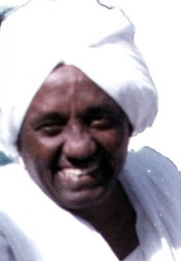
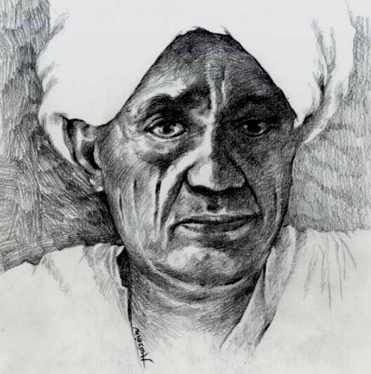
Ο ΑΛΛΟΣ ΔΡΟΜΟΣ (Mahmud Muhammad Taha και η απόλυτη ατομική ελευθερία)

Slide 79
DABBASHI

Slide 80
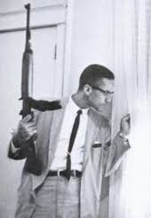
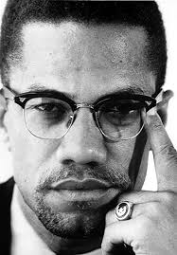
MALCOLM X

Slide 81
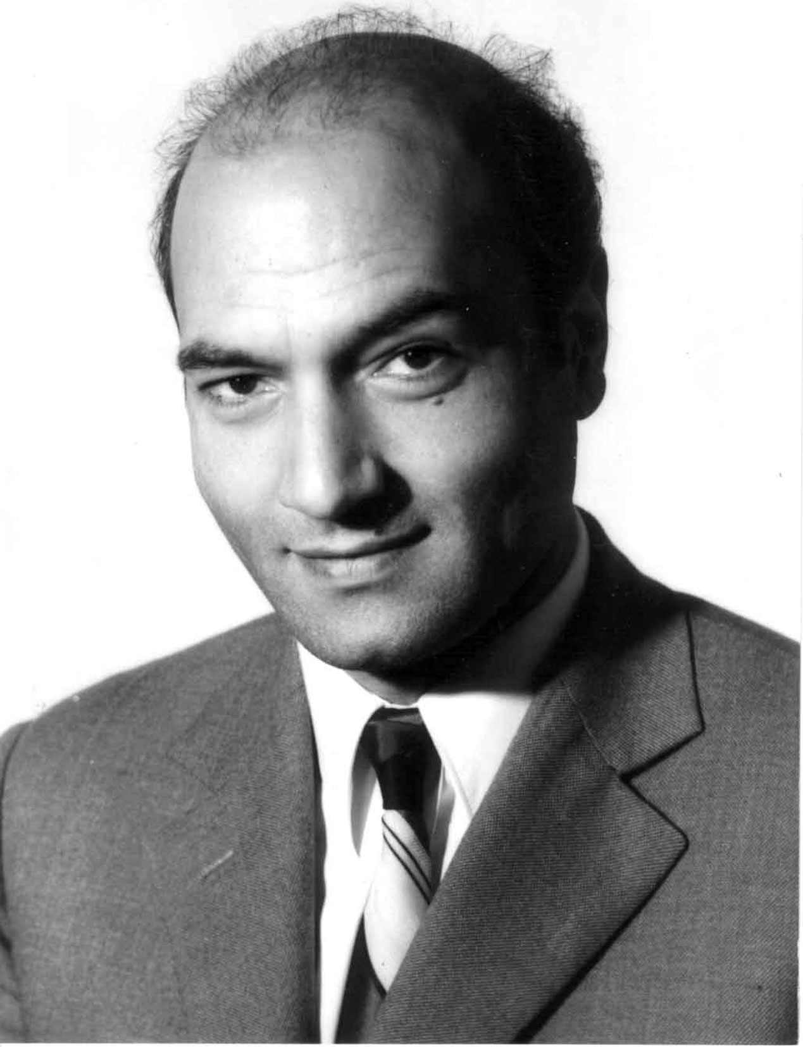

Slide 82
Ο ΚΟΚΚΙΝΟΣ ΣΙΙΣΜΟΣ
Our mosques, the revolutionary left and our preachers work for the benefit of the deprived people and against the lavish and lush... Our clerics who teach jurisprudence and issue fatwas are right-wingers, capitalist, and conservative; simply our fiqh is at the service of capitalism.
even to the point of embracing martyrdom, saying every day is Ashoura, every place is the Karbala

Slide 83
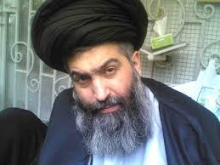
BORUJERDI

Slide 84
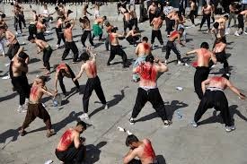
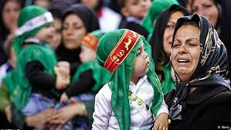
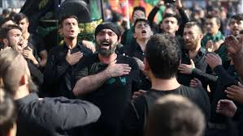

Slide 85
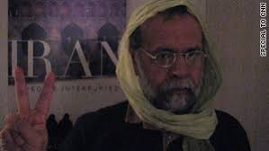

Slide 86
ΣΑΣ ΕΥΧΑΡΙΣΤΩ
ΣΩΤΗΡΙΟΣ ΣΤ. ΛΙΒΑΣ

